Slide 1
Arduino与开源硬件
第四课
Email：yewei_andy@163.com

Slide 2
内容摘要：
1、继续上节课的PWM讲解（包括调节频率和占空比）
任务：做出一个基于PWM的呼吸灯（由最暗到最亮然后再由最亮到最暗）
2、Arduino程序设计:
1、不用delay实现延时
2、不用delay实现延时并且实现多任务（两个LED分别闪亮，一个1s闪一次，一个0.5闪一次）
3、采用定时器MsTimer2库作为节拍进行多任务（可以做到两个Loop同时运行并且调度）
4、采用任务调度的思想实现分别两个呼吸LED不同频率不同速度的进行呼吸

Slide 3
PWM
PWM是一种对模拟信号电平进行数字编码的方法。方波的占空比被调制用来对一个具体模拟信号的电平进行编码。PWM信号仍然是数字的，因为在给定的任何时刻，满幅值的直流供电要么完全有（ON），要么完全无（OFF）。电压或电流源是以一种通（ON）或断（OFF）的重复脉冲序列被加到模拟负载上去的。通的时候即是直流供电被加到负载上的时候，断的时候即是供电被断开的时候。几乎大多数模拟值都可以使用PWM进行编码。
脉宽调制（PWM，Pulse Width Modulation）是利用微处理器的数字输出来对模拟电路进行控制的一种非常有效的技术，广泛应用在从测量、通信到功率控制与变换的许多领域中。

Slide 4
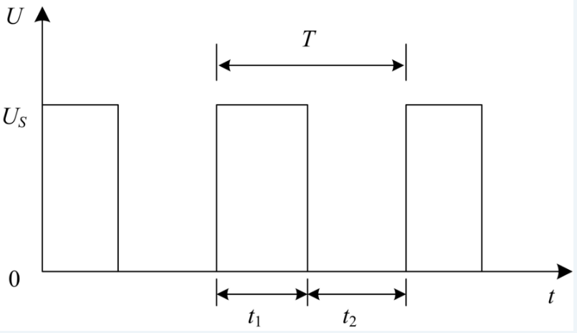
PWM的占空比（调节LED的亮度的关键）
做个假设，如果我是给LED供电5V，我的设备的最大输出是5V，那LED接受到5V是我的设备无时无刻都在给LED输出，可是我的LED想要2.5V的电压，那我就可以一半时间给LED供电5V，一半时间给LED断电就是0V，这样计算出来的平均值，就是2.5V，这样的调制方式就是PWM调制

Slide 5
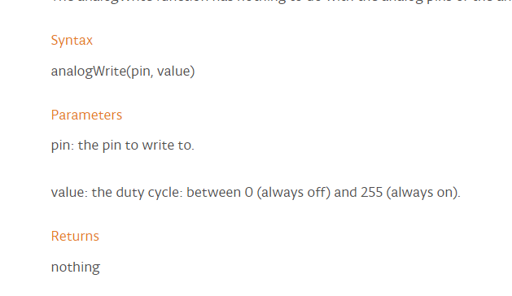
Arduino 采用模拟值输出函数进行PWM调制
analogWrite(pin, Val);

Slide 6
ARDUINO的analogWrite（）函数的pwm值
测试：
1、analogWrite（5,0）;测试LED的亮度
2、analogWrite（5,255）;测试LED的亮度
3、analogWrite（5,120）;测试LED的亮度

Slide 7
ARDUINO的analogWrite（）函数的pwm值
由以上实验可以知道，PWM的值为255时候，LED能达到最亮，当PWM为0的时候没有输出，这个PWM的值和输出是成线性关系的，如果需要调制一个特定占空比的PWM信号，只需要用占空比x255作为数值输入就好了
例如，我要在5号引脚输出一个60%占空比的PWM信号只需要这样写：
analogWrite(5, 0.6*255);

Slide 8
PWM呼吸灯
任务分析：
1、LED的呼吸效果是LED两端的电压从0慢慢呈线性到5v能让LED有一种从最暗慢慢到最亮的效果，因此用具有线性的PWM输出就能实现LED从最暗到最亮
2、算法分析：由于视觉效果关系，我们每次改变一个PWM值需要设定一个延时，让我们的眼睛能够看到这个变化值，因此每次设定PWM输出之后都需要一个大约几十毫秒的延时，然后再进行PWM的改变

Slide 9
呼吸效果代码解析

Slide 10
Arduino程序设计——不用delay的延时写法
延时的坏处：由于Arduino的延时是属于“卡死”性的延时，在这个延时时候CPU是不能做任何事情的，因此如果在代码中使用过多得延时，就会导致程序在某些地方等待的时间会非常的长，因此长时间的延时是对单片机的资源的一种浪费。
因此，当长时间延时的时候，避免这种写法，使用另外的思路，能够在这个延时的时间内，让单片机去进行任务调度，让单片机去完成其他的事情，然后在完成后，这件事的延时也就到了，再回头做这件事。

Slide 11
Arduino程序设计——不用delay的延时写法
不用DELAY的好处：由于不用delay，而是在主循环中用条件查询，判断我需要延时的那部分代码是否到时间运行，然后再决定是否进行，这样比延时更好的利用到单片机的资源，同时当这个部分没有到时间运行，系统还能决定让别的任务先运行。这个就是一个简单的任务调度器，当然复杂的就要追溯到操作系统了。

Slide 12
Arduino程序设计——不用delay的延时写法
1、任务要求：不用delay函数实现一个led每500ms闪烁一次

Slide 13
Arduino程序设计——进阶：时间点方式实现多任务
1、任务：设计程序能达到两个led分别以不同频率点亮，并且各自不会干扰各自，模拟这是两个任务来执行，实验中，led1每500ms亮一次，led2每2000ms亮一次

Slide 14
Arduino程序设计——采用MsTimer2进行多任务
MsTimer2库：
官方网址： http://playground.arduino.cc/Main/MsTimer2
使用方法：
Methods
MsTimer2::set(unsigned long ms, void (*f)())
MsTimer2::start()； //enables the interrupt.
MsTimer2::stop(); //disables the interrupt.

Slide 15
Arduino程序设计——采用MsTimer2进行多任务
实验：采用MsTimer2库达到刚才采用时间点状态的显示效果

Slide 16
Arduino程序设计——高阶：多状态的任务调度
要求：1、实现两个led有呼吸效果，并且两个led的呼吸频率不相同

Slide 17
Arduino程序设计——高阶：多状态的任务调度
任务分析：
1、我们上课开头讲的呼吸灯代码都是一个完整的流程，必须一个完整的流程结束才能实现呼吸效果的。
2、我们需要分析呼吸灯的流程所需要用到的变量、时间点的关系
3、通过分析的变量与时间点进行代码编写

Slide 18
Arduino程序设计——高阶：多状态的任务调度
由于这个步骤太复杂，太长不说了，直接分析代码

